Slide 1
Arithmetic II : multiplication
助教：林冠翰、徐瑋程

Slide 2
Outline
課程目的
Review : Basic Verilog
課堂練習— Serial Multiplier
回家作業與配分

Slide 3
課程目的
在 Lab3中已經讓各位同學透過 Structural Modeling 的技巧實現 64-bit CLA的硬體架構，本次實驗將以乘法器為範例，練習 Verilog 描述電路的另一種方式— Behavioral Modeling

Slide 4
Review : Basic Verilog

Slide 5
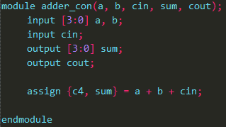
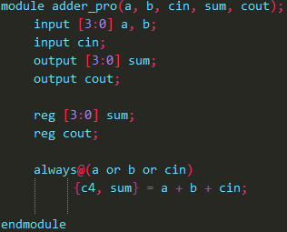
Behavioral Modeling
Behavioral modeling是指以行為描述數位電路，可分為 continuous assignment和 procedural assignment兩種：
Continuous assignment：以 assign關鍵字描述硬體架構連結，位於procedural block (i.e. always block)外，等式的左邊必須是 wire的型態
Procedural assignment：位於procedural block (i.e. always block)內，賦值於型態為reg、integer、時間變數等，不可賦值於 wire型態的變數

Slide 6
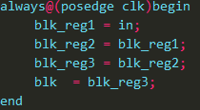
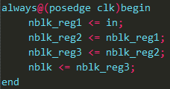
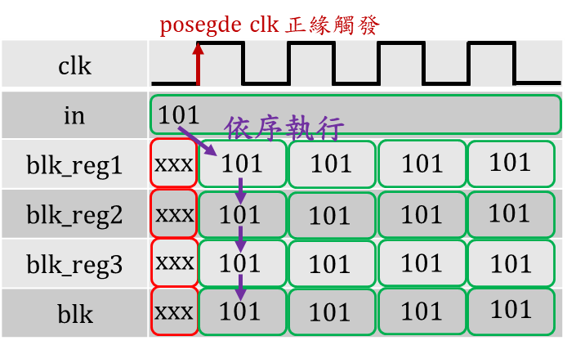
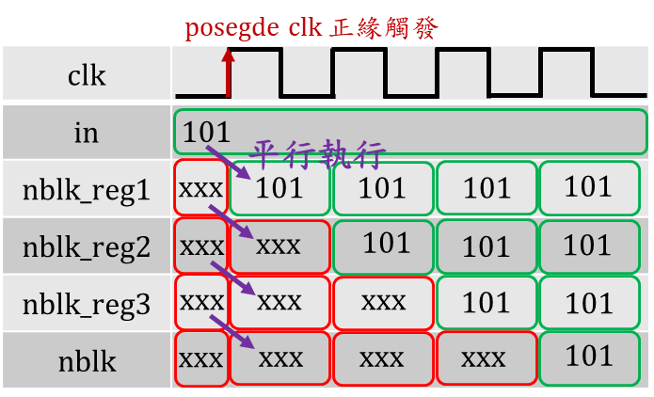
Blocking / Non-Blocking
Blocking (=)
具有順序性，敘述會有先後關係
Non-Blocking (<=)
具有同時性，敘述會平行處理
光看文字可能無法體會，下面列了兩個看似相同的程式，只差在一個為Blocking 一個為 Non-Blocking。我們令 in = 101₂，並藉由輸出波形圖來觀察兩者間的差異 (測試程式會附在教材中)
正緣觸發，
指令依序從第一行執行到第四行
正緣觸發，四行指令同時執行，將等號右邊的值傳到左邊

Slide 7
課堂練習

Slide 8
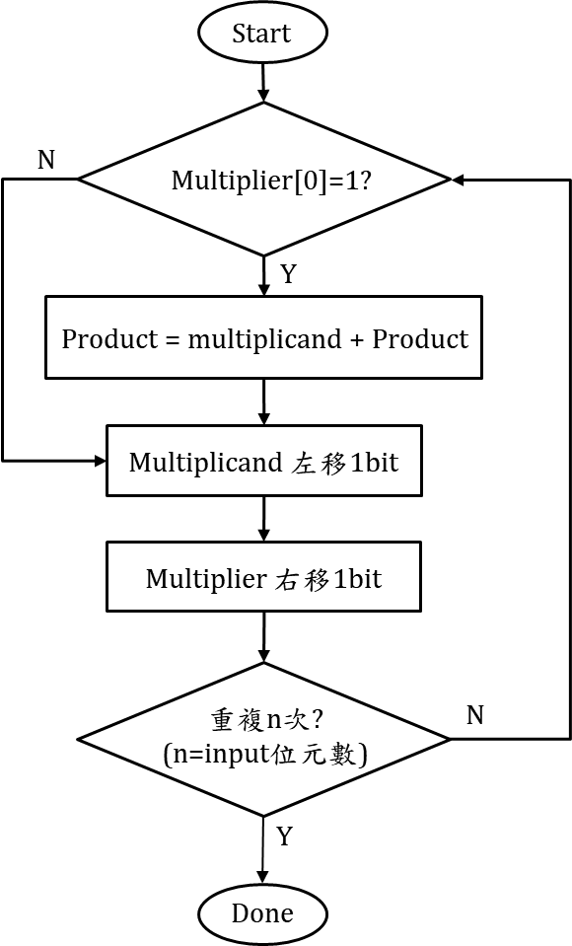
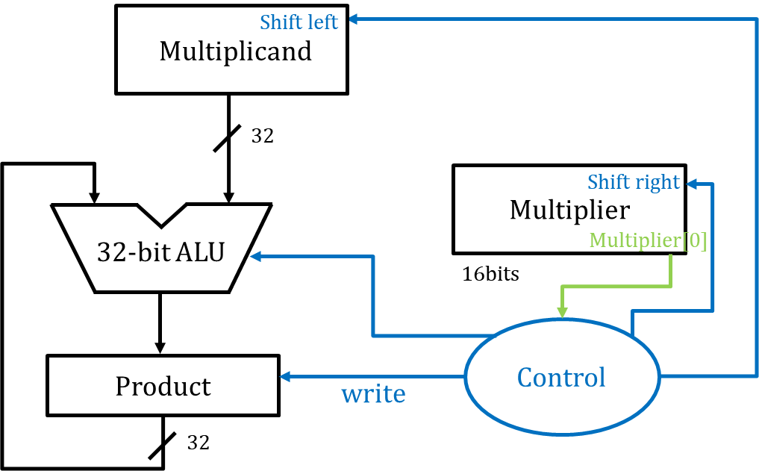
Serial Multiplier
這邊以 4-bit input 當範例
n | Product | multiplier | multiplicand
0 | 0000_0000 | 0011 | 0000_0010
1 | 0000_0010 | 0001 | 0000_0100
2 | 0000_0110 | 0000 | 0000_1000
3 | 0000_0110 | 0000 | 0001_0000
4 | 0000_0110 | 0000 | 0010_0000
 | 0000_0110
+
+

Slide 9
課堂練習
修改 lab4.v 使其可以在 tb_lab4_mulv1.v 做負數運算
提供的檔案僅能執行正數運算
判斷 in_a 和 in_b 是否為負數，若為負數則對其做二補數轉換
if ( in_a[15] == 1) Mplier <= ~in_a + 1’b1;
若 in_a, in_b 一正一負則結果為負，需要將運算結果做二補數轉換
對in_a, in_b 做 XOR 判斷最後運算結果的正負號
sign <= in_a[15] ^ in_b[15];
if (sign == 1) 最後運算結果 <= ~最後運算結果 + 1’b1;

Slide 10
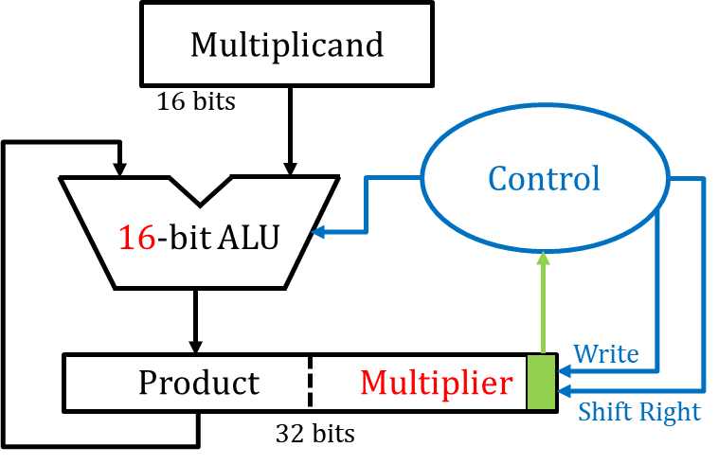
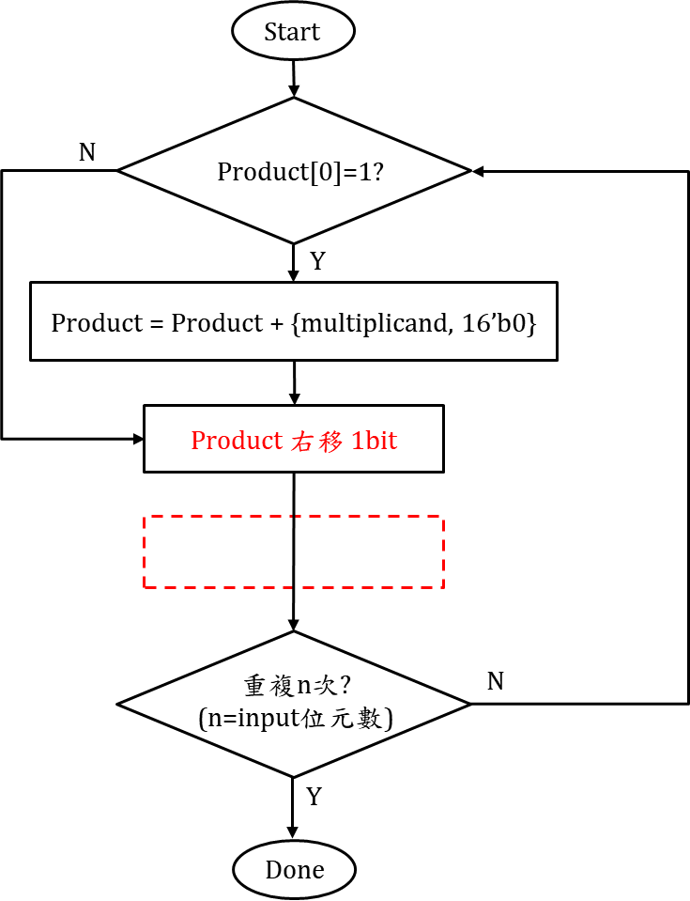
Optimized Serial Multiplier
這邊以 4-bit input 當範例
n | Product | multiplier | multiplicand
 | 0000_0000 | 0011 | 0010
0 | 0000_0011 |  | 0010
1 | 0010_0011 >> 1 = 0001_0001 |  | 0010
2 | 0011_0001 >> 1 = 0001_1000 |  | 0010
3 | 0001_1000 >> 1 = 0000_1100 |  | 0010
4 | 0000_1100 >> 1 = 0000_0110 |  | 0010
 | 0000_0110 |  | 0010
+
+

Slide 11
回家作業與配分
完成修改課堂練習_負數乘法 (40%)
在不更動 testbench的前提之下，修改範例程式”lab4.v” 且使用 Optimized Serial Multiplier 的方法，使其能執行，testbench 分為
tb_lab4_hw_unsigned (20%)
tb_lab4_hw_signed (40%)

